Slide 1
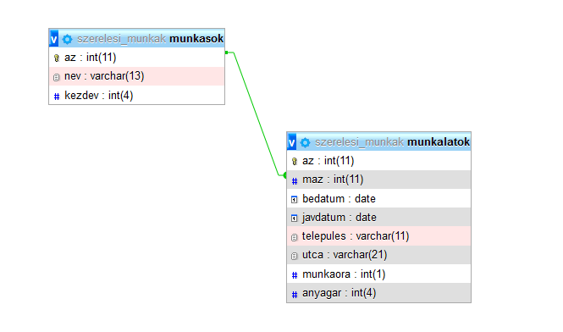
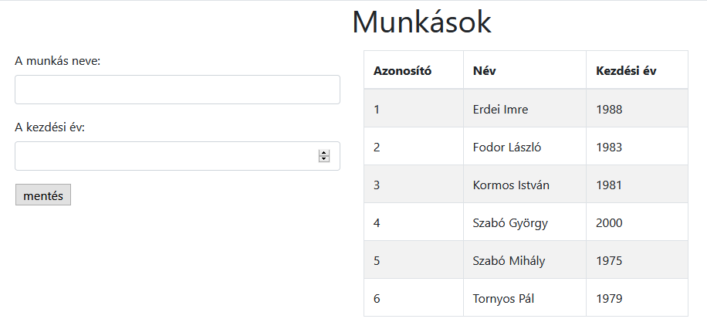
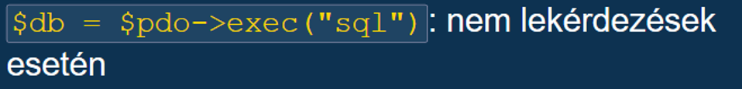
Adatbázisba írás - insert
Feladat: Adott a szerelesi_munkak adatbazis (szerelesi_munkak.sql):
-egy urlap segitsegevel tudjunk bevezetni uj munkasokat a munkasok tablaba
-jelenitsuk meg a munkasok tablat egy HTML tablaztaban
autoincrement

